Slide 1
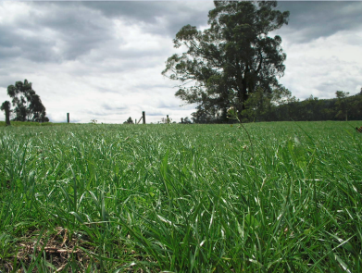
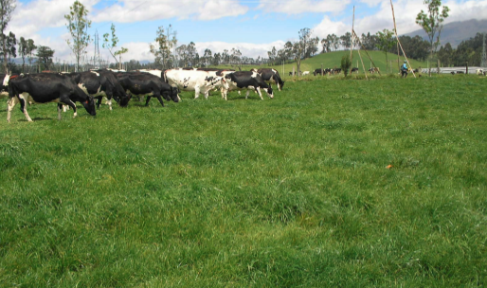

CARACTERIZACIÓN BROMATOLÓGICA Y DIGESTIBILIDAD IN VITRO DE LA MATERIA SECA DE 15 VARIEDADES DE PASTOS DE LA SIERRA ECUATORIANA
Wladimir Armijos
Sangolquí, Diciembre 2014

Slide 2


Contenido
Introducción
Objetivos
Materiales y métodos
  Procedimiento experimental
Resultados y discusión
  Caracterización de 15 variedades de pastos
  Evaluación de la digestibilidad
  Implicaciones
Conclusiones
Recomendaciones

Slide 3
Contenido
Introducción
Objetivos
Materiales y métodos
  Procedimiento experimental
Resultados y discusión
  Caracterización de 15 variedades de pastos
  Evaluación de la digestibilidad
  Implicaciones
Conclusiones
Recomendaciones

Slide 4
Introducción
Entre el 80% y 90% de los nutrientes requeridos por los bovinos en el trópico viene de pasturas (Cruz, et al., 2012)
El suelo, el agua y los recursos genéticos constituyen el fundamento en el que se basan la agricultura y la seguridad alimentaria mundial. (FAO, 1996)
Según Cruz et al., 2012, en los últimos años en la mayoría de los países de América tropical el deterioro de los pastizales se hace notable y alcanza aproximadamente el 50 % de la superficie pastable.
Cruz et al., 2012, dice que la heterogeneidad de la Ganadería implica una amplia estructura de especies y variedades de pastos que retribuyan en la producción y compense las inversiones de siembra y mantenimiento. En el mundo las instituciones científicas y de extensión rural trabajan en la introducción y evaluación de germoplasma forrajero.
En el Ecuador los materiales forrajeros introducidos por la empresa privada no son validados

Slide 5
Contenido
Introducción
Objetivos
Materiales y métodos
  Procedimiento experimental
Resultados y discusión
  Caracterización de 15 variedades de pastos
  Evaluación de la digestibilidad
  Implicaciones
Conclusiones
Recomendaciones

Slide 6
Objetivos
Objetivo General
  Determinar la caracterización bromatológica y digestibilidad in vitro de la materia seca de quince variedades de pastos de la Sierra Ecuatoriana.
Objetivos Específicos
  Evaluar la digestibilidad in vitro de la materia seca de las diferentes variedades de pastos
  Determinar el efecto de la época del año sobre la valoración nutricional de los forrajes evaluados.
  Estimar el potencial de producción de las pasturas evaluadas mediante el uso de ecuaciones de predicción

Slide 7
Contenido
Introducción
Objetivos
Materiales y métodos
  Procedimiento experimental
Resultados y discusión
  Caracterización de 15 variedades de pastos
  Evaluación de la digestibilidad
  Implicaciones
Conclusiones
Recomendaciones

Slide 8
Materiales y métodos
Procedimiento experimental
Previo a la obtención de las muestras a los pastos se sembraron de la forma tradicional. Se sembraron 3 parcelas por cada variedad para un total de 45 parcelas que fueron distribuidas en forma aleatoria. La siembra se realizó al voleo, con una cruzada, luego se pasó un atado de ramas para tapar ligeramente la semilla.
Los pastos sembrados se les aplico un corte de igualación inicial, se evaluaron dos cortes uno en época de lluvias a los 30 días desde el último corte y otro en la época seca a los 45 días desde el último corte.
Se aplicó el cuadrante cuatro veces en cada parcela y se sacó un promedio entre las tres parcelas por variedad. Posteriormente se tomó una muestra de 1000 gramos para enviarla al laboratorio (INIAP), donde se realizaron los análisis: Proximal, esquema de Van Soest y Digestibilidad in Vitro de la materia seca.

Slide 9
Materiales y métodos
Procedimiento experimental
Los requerimientos energéticos de las vacas en producción se definieron según el estudio de Fernandez, A. (2008), quien determino los siguientes valores:
  VP15 es una vaca de 500 Kg de peso vivo, con 15 litros en producción de leche por día y que requiere 34,0 Mcal EM/día
  VP17 es una vaca de 500 Kg de peso vivo, con 17 litros en producción de leche por día y que requiere 37,7 Mcal EM/día
  VP20 es una vaca de 500 Kg de peso vivo, con 20 litros en producción de leche por día y que requiere 42,1 Mcal EM/día

Slide 10
Contenido
Introducción
Objetivos
Materiales y métodos
  Procedimiento experimental
Resultados y discusión
  Caracterización de 15 variedades de pastos
  Evaluación de la digestibilidad
  Implicaciones
Conclusiones
Recomendaciones

Slide 11
Resultados y discusión
Caracterización de 15 variedades de pastos
Según Bernal, 2006 El Ryegrass anual var. Aubade a los 28 días de corte presenta una FDN de 46,64%

Slide 12
Resultados y discusión
Caracterización de 15 variedades de pastos
En un estudio de Posada S, et al. 2013, el Ryegrass bianual tetraploide obtuvo un 40,8% de FDN a los 35 días de corte, valores que concuerdan con los de este estudio.

Slide 13
Resultados y discusión
Caracterización de 15 variedades de pastos
Según Bernal, J., (2003) el Ryegrass perenne var. Tetrelite a los 35 días de corte presenta una PB de 19,1% y FDN de 49,92%..

Slide 14
Resultados y discusión
Caracterización de 15 variedades de pastos
Según Bernal, J., (2003) cita que el Trébol blanco a los 35 días presenta una PB de 25,46% y FDN de 36,54%. Los resultados en la época seca del trébol Emerald son muy similares a los citados por Bernal tanto para PB como para FDN

Slide 15
Resultados y discusión
Evaluación de la digestibilidad
Correa, H., (2008), el contenido de FDN está correlacionado positivamente con la densidad del forraje y el llenado del rumen, de tal manera que un mayor contenido de FDN significa un menor consumo de materia seca..

Slide 16
Resultados y discusión
Evaluación de la digestibilidad
Correa, H., (2008), el contenido de FDN está correlacionado positivamente con la densidad del forraje y el llenado del rumen, de tal manera que un mayor contenido de FDN significa un menor consumo de materia seca..

Slide 17
Resultados y discusión
Evaluación de la digestibilidad
..

Slide 18
Resultados y discusión
Evaluación de la digestibilidad
..
El consumo de trébol es teórico, pues una dieta solo a base de trébol provocaría meteorismo ya que el trébol contiene sustancias que facilitan la formación de espuma en la panza y, por esta razón, son más meteorizantes que otros (Hernandez, J. 1980)

Slide 19
Resultados y discusión
Implicaciones en época seca
El comportamiento de los Ryegrass perenne fue muy similar para MS, PB, FDN, DIVMS y EM (cuadro 32), por lo tanto se esperaría similar producción en animales que consuman cualquiera de estas variedades incluso comparadas con las variedades anuales y bianuales.
..

Slide 20
Resultados y discusión
Implicaciones en época de lluvias
Durante la época seca (cuadro 35) los Ryegrass perennes mostraron valores de FDN que se movieron entre 43% y 66% y la DIVMS entre 47% y 68% resaltando el Ryegrass perenne var. Gigant por tener la FDN más baja en este rango lo que favorece al consumo de MS y la DIVMS más alta, favoreciendo la producción durante la época seca que es la más crítica en sistemas pastoriles de producción de leche.
..

Slide 21
Contenido
Introducción
Objetivos
Materiales y métodos
  Procedimiento experimental
Resultados y discusión
  Caracterización de 15 variedades de pastos
  Evaluación de la digestibilidad
  Implicaciones
Conclusiones
Recomendaciones

Slide 22
Conclusiones
La digestibilidad de la materia seca de las diferentes variedades de pastos están dentro de los rangos requeridos para la nutrición animal de animales de potencial medio pero no alto, posiblemente debido a la edad de corte.
La época del año tiene un efecto directo sobre la calidad de los pastos evaluados, siendo en la época lluviosa donde se presentan los mayores valores nutricionales.
La estimación de requerimientos y el establecimiento del balance energético de las pasturas es una excelente herramienta para la toma de decisiones en la validación de variedades que se desean introducir en el mercado.

Slide 23
Contenido
Introducción
Materiales y métodos
  Procedimiento experimental
Resultados y discusión
  Caracterización de 15 variedades de pastos
  Evaluación de la digestibilidad
  Implicaciones
Conclusiones
Recomendaciones

Slide 24
Recomendaciones
Ajustar la planificación forrajera en función del desempeño en la época lluviosa con las siguientes variedades de pastos: Ryegrass anual var. Moata, Ryegrass Bianual Arroyo, Ryegrass perenne var. Gigant, Trébol blanco var. Ladino, Trébol blanco Tribute, Trébol rojo var. Keenland y el pasto azul var. Potomac.
Ajustar la planificación forrajera en función del desempeño en la época seca con las siguientes variedades de pastos: Ryegrass anual var. Rey Verde, Ryegrass Bianual Arroyo, Ryegrass perenne var. Gigant, Trébol blanco var. Emerald y el pasto azul var. Crown Royal.
Sugerir a las empresas comercializadoras, asesores técnicos y ganaderos el uso de la FDN, PB, digestibilidad y producción de MS como parámetros mínimos de evaluación para la toma de decisiones en nutrición animal en sistemas pastoriles de carne y leche.

Slide 25
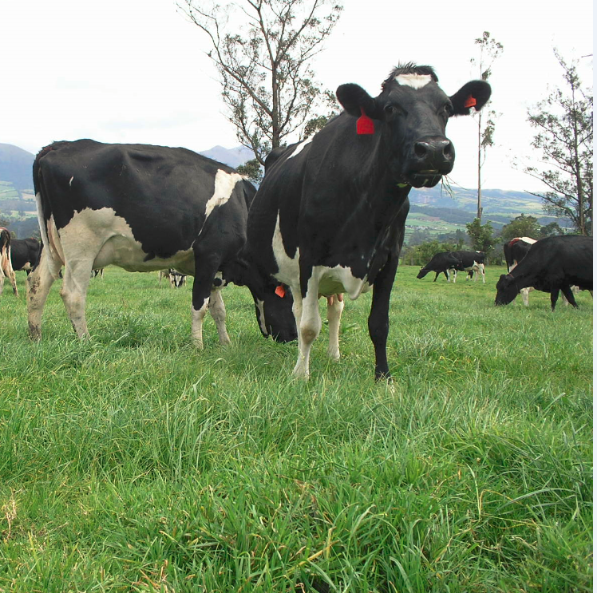
GRACIAS
POR SU
ATENCIÓN

